Slide 1
高考数学备考方法

Slide 2
必备知识
主线一——函数（函数、导数、不等式、数列、三角函数）
主线二——几何与代数（平面向量、空间向量与立体几何、解析几何、复数）
主线三——概率与统计（概率、统计、计数原理）
主线四——数学建模与数学探究

Slide 3
关键能力
思维能力（逻辑与非逻辑）
运算能力
空间想象能力
分析问题与解决问题的能力

Slide 4
八种高考数学备考方法
1、数形结合法（利用图形去解决问题）
2、换元法（将复杂的变量进行替换）
3、构造法（将原问题构造成等价的简单问题）
4、换位推理法（反例法、补集法、相关点法）
5、待定系数法
6、割补法（把问题放到特殊的几何图形中）
7、整体法（设而不求）
8、压轴题的应对方法（遇事不慌沉着冷静）

Slide 5
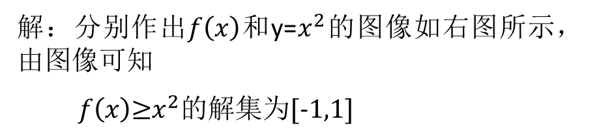
1、数形结合法——不等式
已知$f\left(x\right)=\left\{\begin{aligned}x+2, x≤0 \\ −x+2, x>0\end{aligned} \right.$则不等式$f\left(x\right)$≥$x^{2}$的解集为_______。
解：分别作出$f\left(x\right)$和y=$x^{2}$的图像如右图所示，由图像可知
$f\left(x\right)$≥$x^{2}$的解集为[-1,1]

Slide 6
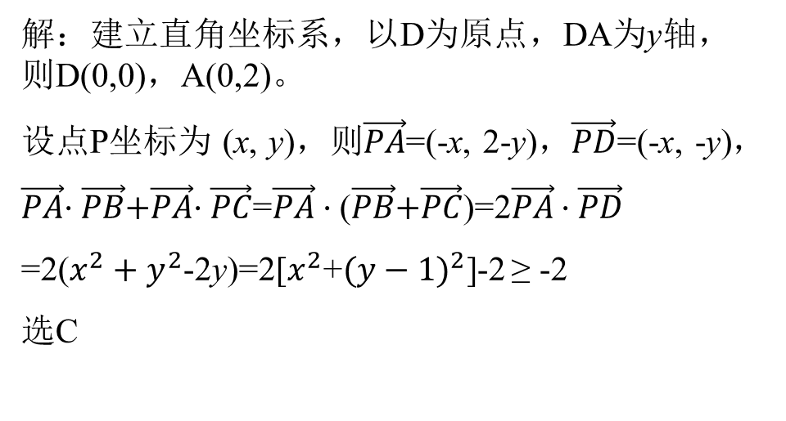
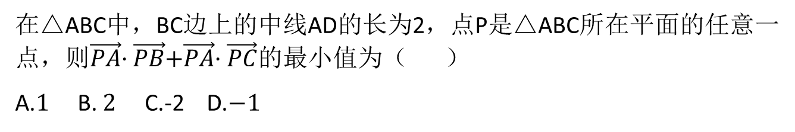
1、数形结合法——向量
在△ABC中，BC边上的中线AD的长为2，点P是△ABC所在平面的任意一点，则$\vec{PA}$· $\vec{PB}$+$\vec{PA}$· $\vec{PC}$的最小值为（ ）
A.$1$ B. $2$ C.-2 D.$−1$
解：建立直角坐标系，以D为原点，DA为y轴，则D(0,0)，A(0,2)。
设点P坐标为 (x, y)，则$\vec{PA}$=(-x, 2-y)，$\vec{PD}$=(-x, -y)，
$\vec{PA}$· $\vec{PB}$+$\vec{PA}$· $\vec{PC}$=$\vec{PA}$ · ($\vec{PB}$+$\vec{PC}$)=2$\vec{PA}$ · $\vec{PD}$
=2($x^{2}+y^{2}$-2y)=2[$x^{2}$+${(y−1)}^{2}$]-2 ≥ -2
选C

Slide 7
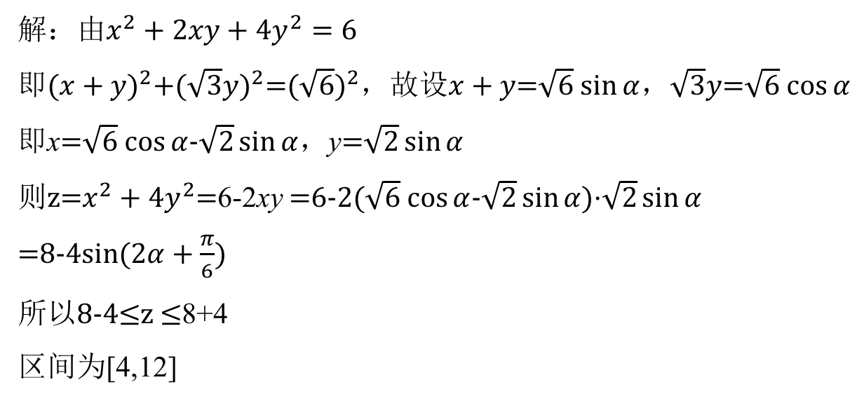
2、换元法
已知x , y$∈R$，满足$x^{2}+2xy+4y^{2}=6$，则$z=x^{2}+4y^{2}$的取值范围为_______。
解：由$x^{2}+2xy+4y^{2}=6$
即${(x+y)}^{2}$+${(\sqrt{3}y)}^{2}$=${(\sqrt{6})}^{2}$，故设$x+y$=$\sqrt{6}$ $\sin{α}$，$\sqrt{3}y$=$\sqrt{6}$ $\cos{α}$
即x=$\sqrt{6}$ $\cos{α}$-$\sqrt{2}\sin{α}$，y=$\sqrt{2}\sin{α}$
则z=$x^{2}+4y^{2}$=6-2xy =6-2($\sqrt{6}$ $\cos{α}$-$\sqrt{2}\sin{α}$)·$\sqrt{2}\sin{α}$
=8-4$\sin{(2α+\frac{π}{6})}$
所以$8−\text{4}\text{≤}z$ $\text{≤}$8+4
区间为[4,12]

Slide 8
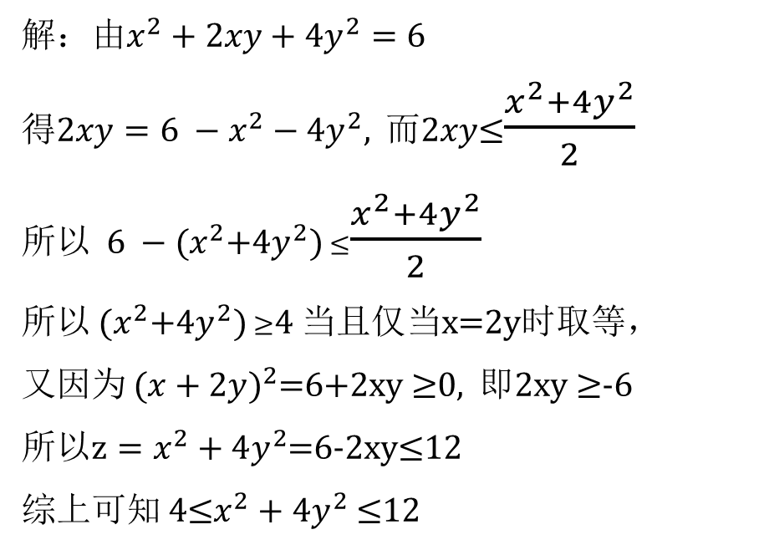
2、换元法
方法二：
解：由$x^{2}+2xy+4y^{2}=6$
得$2xy=6 −x^{2}−4y^{2}$, 而$2xy$≤$\frac{x^{2}+4y^{2}}{2}$
所以 $6 −{(x}^{2}+4y^{2})$ ≤$\frac{x^{2}+4y^{2}}{2}$
所以 ${(x}^{2}+4y^{2})$ ≥4 当且仅当x=2y时取等，
又因为 ${(x+2y)}^{2}$=6+2xy ≥0, 即2xy ≥-6
所以$z=x^{2}+4y^{2}$=6-2xy≤12
综上可知 ${\text{4}\text{≤}x}^{2}+4y^{2}$ ≤12

Slide 9
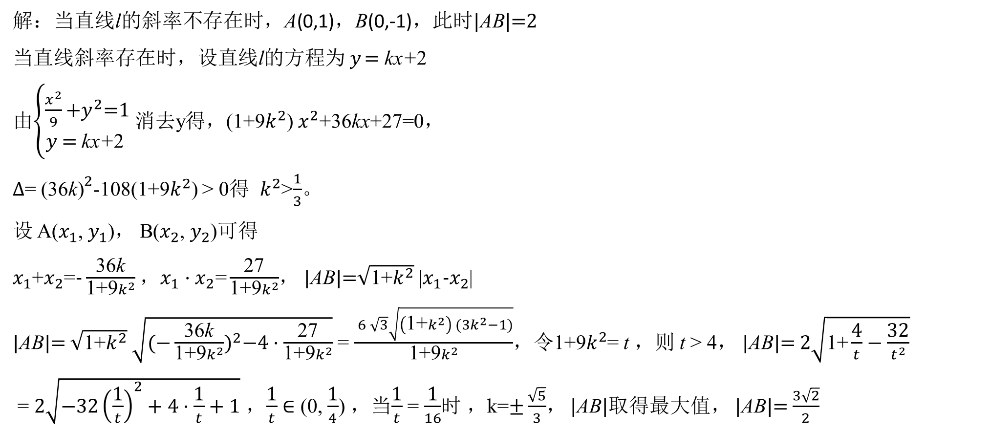
2、换元法
若过定点N(0, 2)的直线l交椭圆$\frac{x^{2}}{9}$+$y^{2}$=1于不同的两点A，B，则|AB|的最大值为_______。
解：当直线l的斜率不存在时，A(0,1)，B(0,-1)，此时|AB|=2
当直线斜率存在时，设直线l的方程为$y$ = kx+2
由$\left\{\begin{aligned}\frac{x^{2}}{9}\text{+}y^{2}\text{=1} \\ y\text{ = }\text{kx}\text{+}\text{2 }\end{aligned}\right.$ 消去y得，(1+9$k^{2}$) $x^{2}$+36kx+27=0，
$∆$= ${\text{(36}\text{k}\text{)}}^{2}$-108(1+9$k^{2}$) > 0得 $k^{2}$>$\frac{1}{3}$。
设 A($x_{1}$, $y_{1}$)， B($x_{2}$, $y_{2}$)可得
$x_{1}$+$x_{2}$=$-\frac{\text{36}\text{k}}{\text{1+9}k^{2}}$ ，$x_{1}·x_{2}\text{=}\frac{\text{27}}{\text{1+9}k^{2}}$， |AB|=$\sqrt{\text{1+}k^{2}}$ |$x_{1}-x_{2}$|
|AB|= $\sqrt{\text{1+}k^{2}}$ $\sqrt{{(−\frac{\text{36}\text{k}}{\text{1+9}k^{2}})}^{2}−4·\frac{\text{27}}{\text{1+9}k^{2}}}$ = $\frac{ 6 \sqrt{3}\sqrt{\left(\text{1+}k^{2}\right) ({3k}^{2}−1)}}{\text{1+9}k^{2}}$，令$\text{1+9}k^{2}$= t ，则 t > 4， |AB|= 2$\sqrt{\text{1+}\frac{\text{4}}{t}−\frac{\text{32}}{t^{2}}}$
= 2$\sqrt{−32{\left(\frac{\text{1}}{t}\right)}^{2}+4·\frac{\text{1}}{t}+1}$ ，$\frac{\text{1}}{t}$ $∈$ (0, $\frac{\text{1}}{4}$) ，当$\frac{\text{1}}{t}$ = $\frac{\text{1}}{16}$时 ，k=$±\frac{\sqrt{5}}{3}$， |AB|取得最大值， |AB|= $\frac{3\sqrt{2}}{2}$

Slide 10
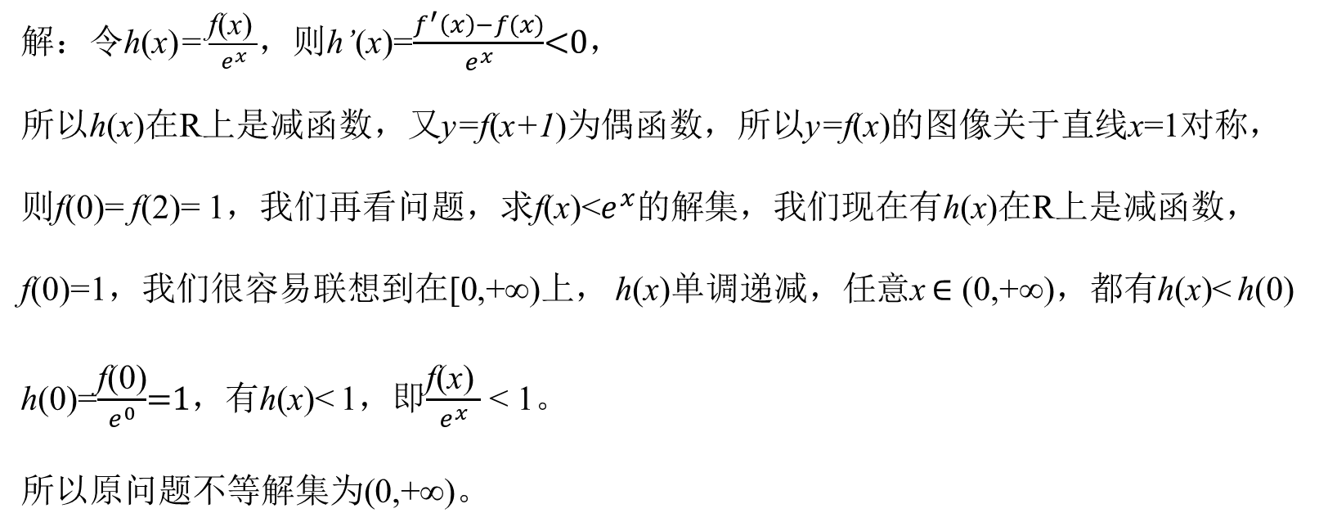
3、构造法
已知定义在R上的可导函数y=f(x)的导函数为f’(x)，满足f’(x)<f(x)，且y=f(x+1)为偶函数， f(2)=1则不等式f(x)<$e^{x}$的解集为 _______。
解：令h(x)= $\frac{\text{f}\text{(}\text{x}\text{)} }{e^{x}}$，则h’(x)=$\frac{f^{′}\left(x\right)−f(x)}{e^{x}}$<0，
所以h(x)在R上是减函数，又y=f(x+1)为偶函数，所以y=f(x)的图像关于直线x=1对称，
则f(0)= f(2)= 1，我们再看问题，求f(x)<$e^{x}$的解集，我们现在有h(x)在R上是减函数，
f(0)=1，我们很容易联想到在[0,+∞)上， h(x)单调递减，任意x $∈$ (0,+∞)，都有h(x)< h(0)
h(0)=$\frac{\text{f}\text{(0)}}{e^{0}}$=1，有h(x)< 1，即$\frac{\text{f}\text{(}\text{x}\text{)} }{e^{x}}$ < 1。
所以原问题不等解集为(0,+∞)。

Slide 11
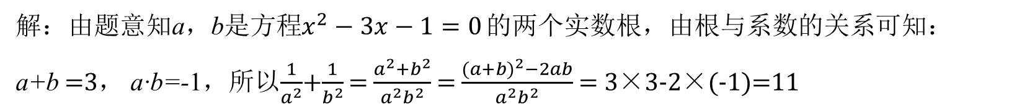
3、构造法
已知$a^{2}-3a=1$，$b^{2}−3b=1$，且a$≠b$，则$\frac{1}{a^{2}}$+$\frac{1}{b^{2}}=$_______。
解：由题意知a，b是方程$x^{2}−3x−1=0$ 的两个实数根，由根与系数的关系可知：
a+b =3， a·b=-1，所以$\frac{1}{a^{2}}$+$\frac{1}{b^{2}}$ =$\frac{a^{2}{+b}^{2}}{a^{2}b^{2}}$ = $\frac{{(a+b)}^{2}−2ab}{a^{2}b^{2}}$ = 3×3-2×(-1)=11

Slide 12
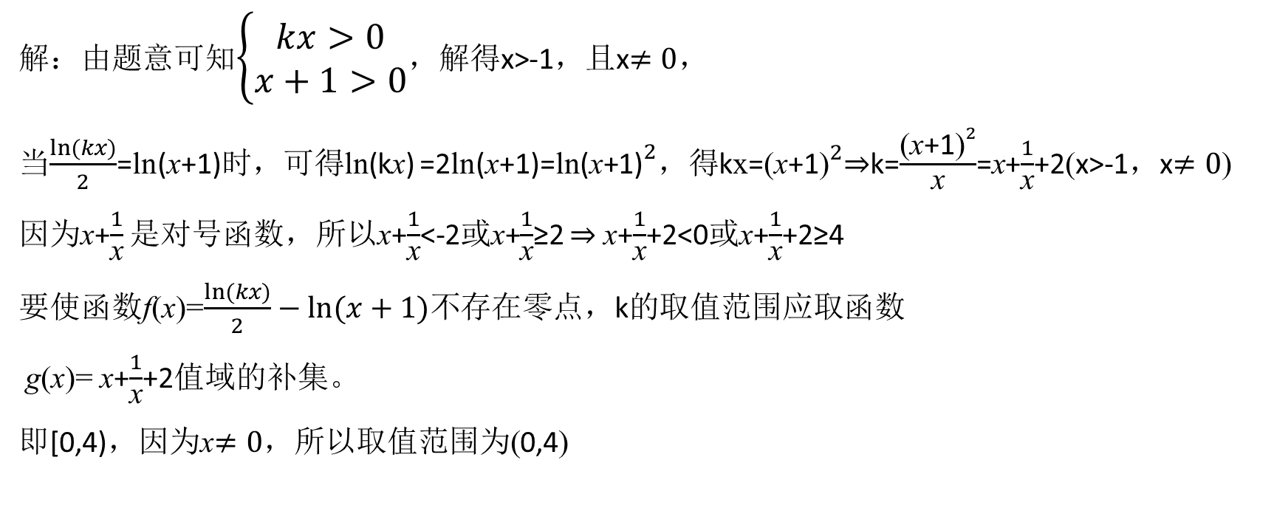
4、换位推理——补集法
若函数f(x)=$\frac{ln(kx)}{2}−ln⁡(x+1)$不存在零点，则实数k的取值范围为 _______。
解：由题意可知$\left\{\begin{aligned}kx>0 \\ x+1>0\end{aligned}\right.$，解得x>-1，且x$≠0$，
当$\frac{ln⁡(kx)}{2}$=ln(x+1)时，可得ln(kx) =2ln(x+1)=${\text{ln}\text{(}\text{x}\text{+1)}}^{2}$，得kx=${\text{(}\text{x}\text{+1}\text{)}}^{2}⇒$k=$\frac{{\text{(}\text{x}\text{+1}\text{)}}^{2}}{\text{x}}$=x+$\frac{1}{\text{x}}$+2(x>-1，x$≠0$)
因为x+$\frac{1}{\text{x}}$ 是对号函数，所以x+$\frac{1}{\text{x}}$<-2或x+$\frac{1}{\text{x}}$≥2 $⇒$ x+$\frac{1}{\text{x}}$+2<0或x+$\frac{1}{\text{x}}$+2≥4
要使函数f(x)=$\frac{ln(kx)}{2}−ln⁡(x+1)$不存在零点，k的取值范围应取函数
g(x)= x+$\frac{1}{\text{x}}$+2值域的补集。
即[0,4)，因为x$≠0$，所以取值范围为(0,4)

Slide 13
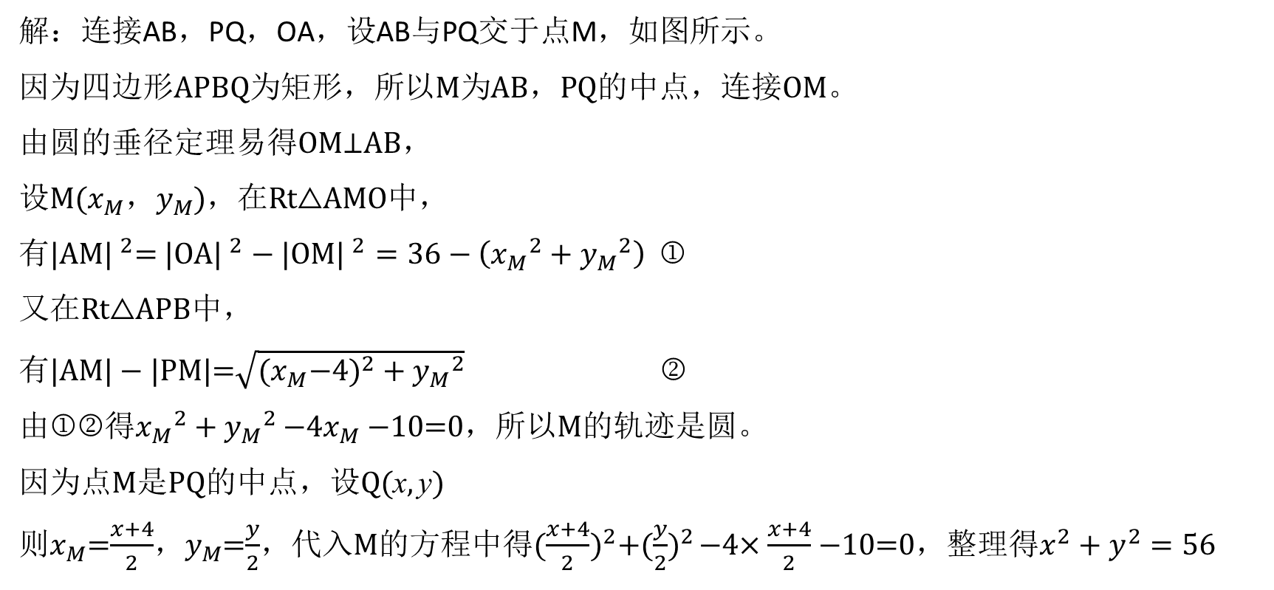
4、换位推理——相关点法
已知P(4,0)是圆$x^{2}+y^{2}=36$ 内的一点，A，B是圆上两动点，且满足$∠$APB=90°，求矩形APBQ顶点Q的轨迹方程。
解：连接AB，PQ，OA，设AB与PQ交于点M，如图所示。
因为四边形APBQ为矩形，所以M为AB，PQ的中点，连接OM。
由圆的垂径定理易得OM$⊥$AB，
设M($x_{M}$，$y_{M}$)，在Rt$△$AMO中，
有${\text{|}\text{AM}\text{| }}^{2}$= ${\text{|}\text{OA}\text{| }}^{2}−{\text{|}\text{O}\text{M}\text{| }}^{2}=36−\left({x_{M}}^{2}+{y_{M}}^{2}\right) $
又在Rt$△$APB中，
有$\text{|}\text{AM}\text{|}−\text{|}\text{P}\text{M}\text{|=}\sqrt{{{(x}_{M}−4)}^{2}+{y_{M}}^{2}}$ 
由$\text{}$得${x_{M}}^{2}+{y_{M}}^{2}$ $−$4$x_{M}$ $−$10=0，所以M的轨迹是圆。
因为点M是PQ的中点，设Q(x, y)
则$x_{M}$=$\frac{x+4}{2}$，$y_{M}$=$\frac{y}{2}$，代入M的方程中得${(\frac{x+4}{2})}^{2}+{(\frac{y}{2})}^{2}$ $−$4$×\frac{x+4}{2}$ $−$10=0，整理得$x^{2}+y^{2}=56$

Slide 14
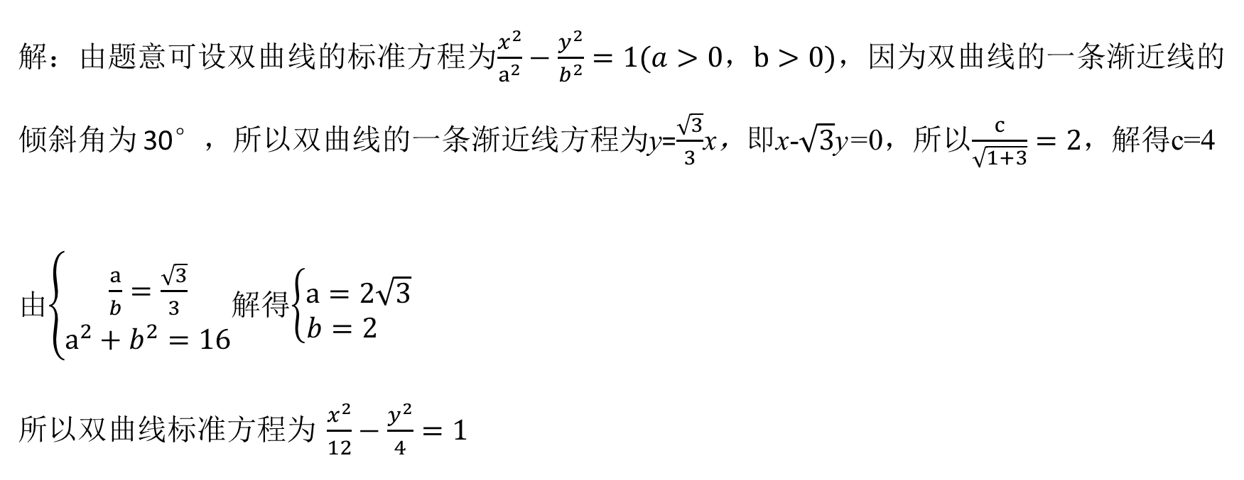
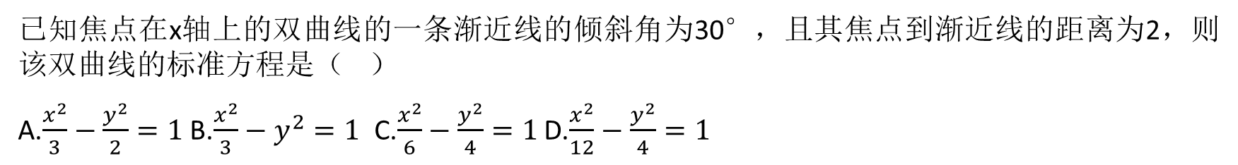
5、待定系数法
已知焦点在x轴上的双曲线的一条渐近线的倾斜角为30°，且其焦点到渐近线的距离为2，则该双曲线的标准方程是（ ）
A.$\frac{x^{2}}{3}−\frac{y^{2}}{2}=1$ B.$\frac{x^{2}}{3}−y^{2}=1$ C.$\frac{x^{2}}{6}−\frac{y^{2}}{4}=1$ D.$\frac{x^{2}}{12}−\frac{y^{2}}{4}=1$
解：由题意可设双曲线的标准方程为$\frac{x^{2}}{a^{2}}−\frac{y^{2}}{b^{2}}=1(a>0，b>0)$，因为双曲线的一条渐近线的倾斜角为 30°，所以双曲线的一条渐近线方程为y=$\frac{\sqrt{3}}{3}$x，即x-$\sqrt{3}$y=0，所以$\frac{c}{\sqrt{1+3}}=2$，解得c=4
由$\left\{\begin{aligned}\frac{a}{b}=\frac{\sqrt{3}}{3} \\ a^{2}+b^{2}=16\end{aligned}\right.$解得$\left\{\begin{aligned}a=2\sqrt{3} \\ b=2 \end{aligned}\right.$
所以双曲线$标准方程为 \frac{x^{2}}{12}−\frac{y^{2}}{4}=1$

Slide 15
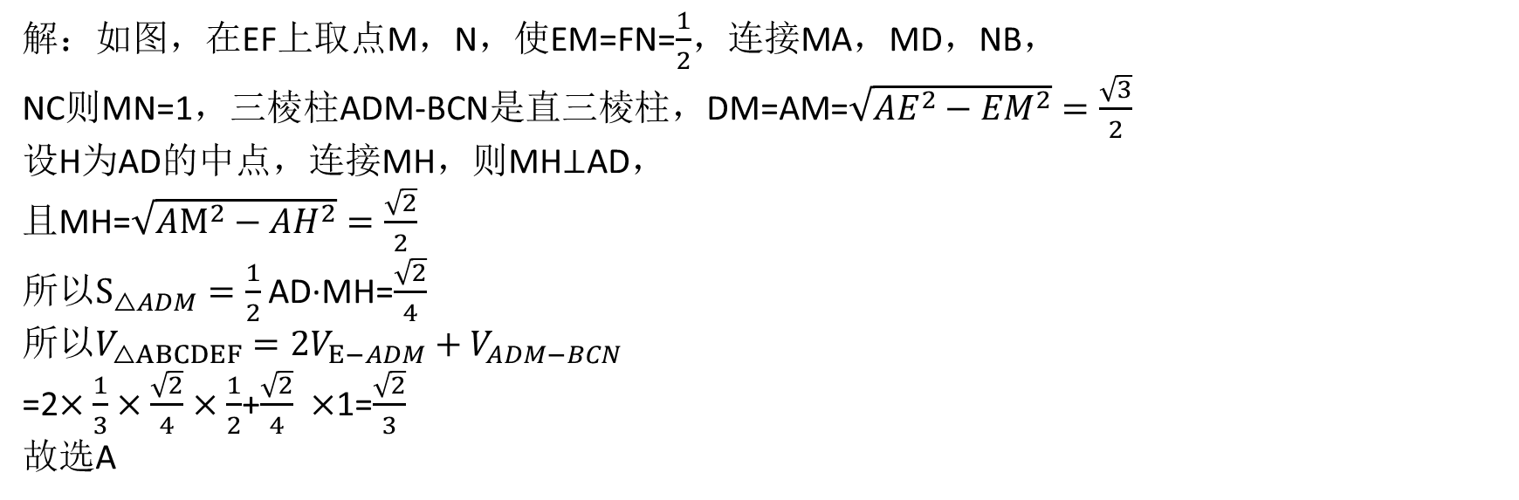
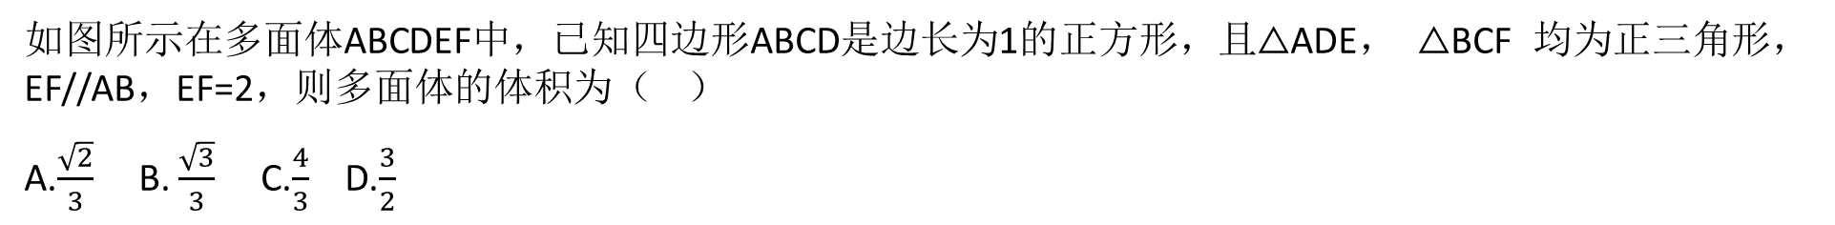
6、割补法
如图所示在多面体ABCDEF中，已知四边形ABCD是边长为1的正方形，且$△$ADE， $△$BCF 均为正三角形，EF//AB，EF=2，则多面体的体积为（ ）
A.$\frac{\sqrt{2}}{3}$ B. $\frac{\sqrt{3}}{3}$ C.$\frac{4}{3}$ D.$\frac{3}{2}$
解：如图，在EF上取点M，N，使EM=FN=$\frac{1}{2}$，连接MA，MD，NB，
NC则MN=1，三棱柱ADM-BCN是直三棱柱，DM=AM=$\sqrt{{AE}^{2}−{EM}^{2}}=\frac{\sqrt{3}}{2}$
设H为AD的中点，连接MH，则MH$⊥$AD，
且MH=$\sqrt{{AM}^{2}−{AH}^{2}}=\frac{\sqrt{2}}{2}$
所以$S_{△ADM}=\frac{1}{2}$ AD·MH=$\frac{\sqrt{2}}{4}$
$${所以V}_{△ABCDEF}=2V_{E−ADM}+V_{ADM−BCN}$$
=2$×\frac{1}{3}$ $×\frac{\sqrt{2}}{4}$ $×\frac{1}{2}$+$\frac{\sqrt{2}}{4}$ $×$1=$\frac{\sqrt{2}}{3}$
故选A

Slide 16
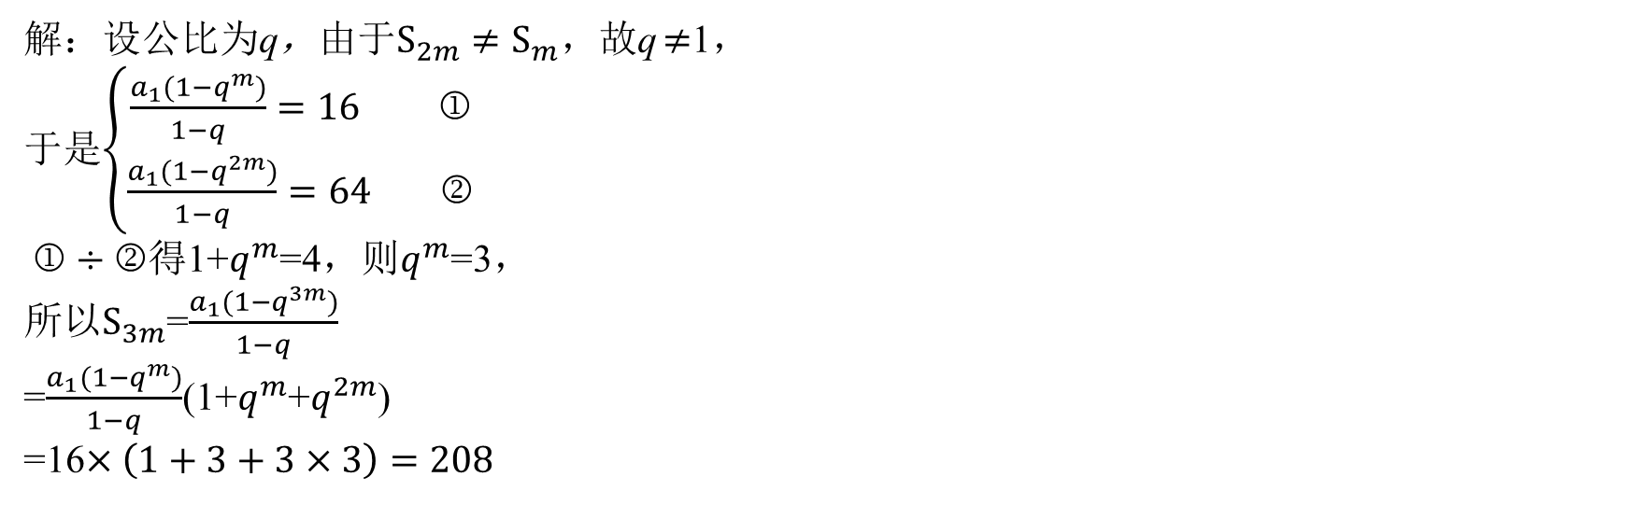
7、整体转换法——设而不求
已知等比数列{$a_{n}$}中，$S_{m}=16$，$S_{2m}=64$，求$S_{3m}$。
解：设公比为q，由于$S_{2m}≠S_{m}$，故q $≠$1，
于是$\left\{\begin{aligned}\frac{a_{1}(1−q^{m})}{1−q}=16 ϕ \\ \frac{a_{1}(1−q^{2m})}{1−q}=64 κ\end{aligned}\right.$
$÷$ $$得1+$q^{m}$=4，则$q^{m}$=3，
所以$S_{3m}$=$\frac{a_{1}(1−q^{3m})}{1−q}$
=$\frac{a_{1}(1−q^{m})}{1−q}$(1+$q^{m}$+$q^{2m}$)
=16$×\left(1+3+3×3\right)=208$

Slide 17
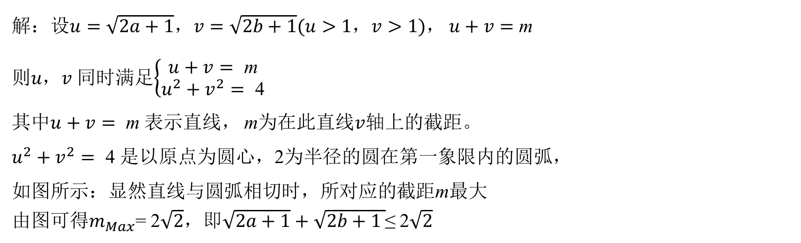
7、整体转换法——设而不求
设a，b均为正数，且a+b=1，则$\sqrt{2a+1}+\sqrt{2b+1}$的最大值为______。
解：设$u=\sqrt{2a+1}$，$v=\sqrt{2b+1}(u>1，v>1)$， $u+v=$ m
则$u，v$同时满足$\left\{\begin{aligned}u+v= \text{m} \\ u^{2}+v^{2}= \text{4} \end{aligned}\right.$
其中$u+v= \text{m}$表示直线， $\text{m}$为在此直线$v$轴上的截距。
$u^{2}+v^{2}= \text{4}$是以原点为圆心，2为半径的圆在第一象限内的圆弧，
如图所示：显然直线与圆弧相切时，所对应的截距m最大
由图可得$m_{Max}$= 2$\sqrt{2}$，即$\sqrt{2a+1}+\sqrt{2b+1 }$≤ 2$\sqrt{2}$

Slide 18
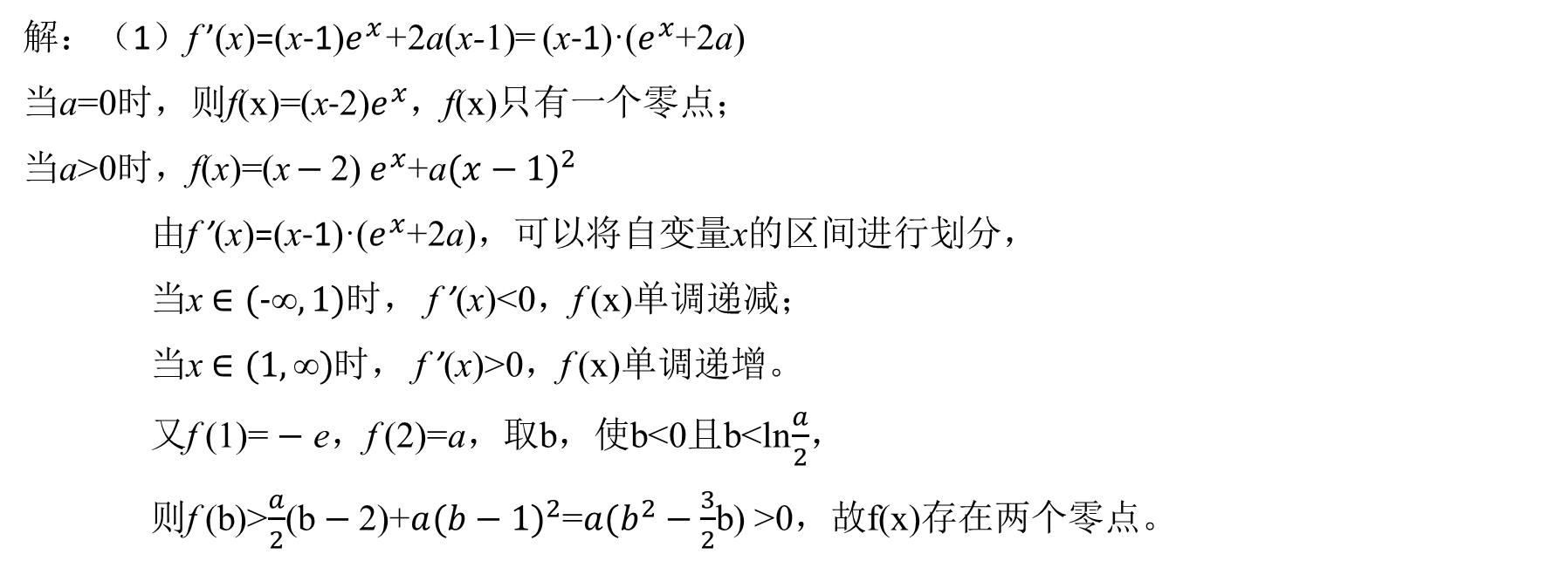
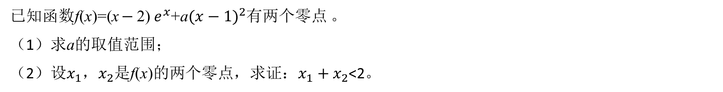
8、压轴题的一般方法——前解倒推混合战术
已知函数f(x)=(x $−$2) $e^{x}$+a${(x−1)}^{2}$有两个零点 。
（1）求a的取值范围；
（2）设$x_{1}$，$x_{2}$是f(x)的两个零点，求证：$x_{1}+x_{2}$<2。
解：（1）f ’(x)=(x-1)$e^{x}$+2a(x-1)= (x-1)·($e^{x}$+2a)
当a=0时，则f(x)=(x-2)$e^{x}$，f(x)只有一个零点；
当a>0时，f(x)=(x $−$2) $e^{x}$+a${(x−1)}^{2}$
由f ’(x)=(x-1)·($e^{x}$+2a)，可以将自变量x的区间进行划分，
当x $∈(\text{−}\text{∞},1)$时， f ’(x)<0，f (x)单调递减；
当x $∈(1,\text{∞})$时， f ’(x)>0，f (x)单调递增。
又f (1)= $−$ e，f (2)=a，取b，使b<0且b<ln$\frac{a}{2}$，
则f (b)>$\frac{a}{2}$(b $−$2)+${a(b−1)}^{2}$=${a(b}^{2}−\frac{3}{2}$b) >0，故f(x)存在两个零点。

Slide 19

8、压轴题的一般方法——前解倒推混合战术
当a<0时，由 f ’(x)=0得x=1或x=ln(-2a) ，
若a≥$−\frac{e}{2}$，则ln(-2a)≤1，
故当x $∈(1,+\text{∞})$时， f ’(x)>0，f (x)单调递增。
又当x ≤1时，f (x)<0，所以不存在两个零点 ，
若a<$−\frac{e}{2}$，则ln(-2a)>1，
故当x $∈(1，\text{ln}\text{(−2}\text{a}\text{)})$时， f ’(x)<0，f (x)单调递减，
当x $∈(\text{ln}\text{(−2}\text{a}\text{)},+\text{∞})$时， f ’(x)>0，f (x)单调递增，
又当x ≤1时，f (x)<0，所以不存在两个零点 。
综上，a的取值范围为(0 $,+\text{∞}$)。

Slide 20
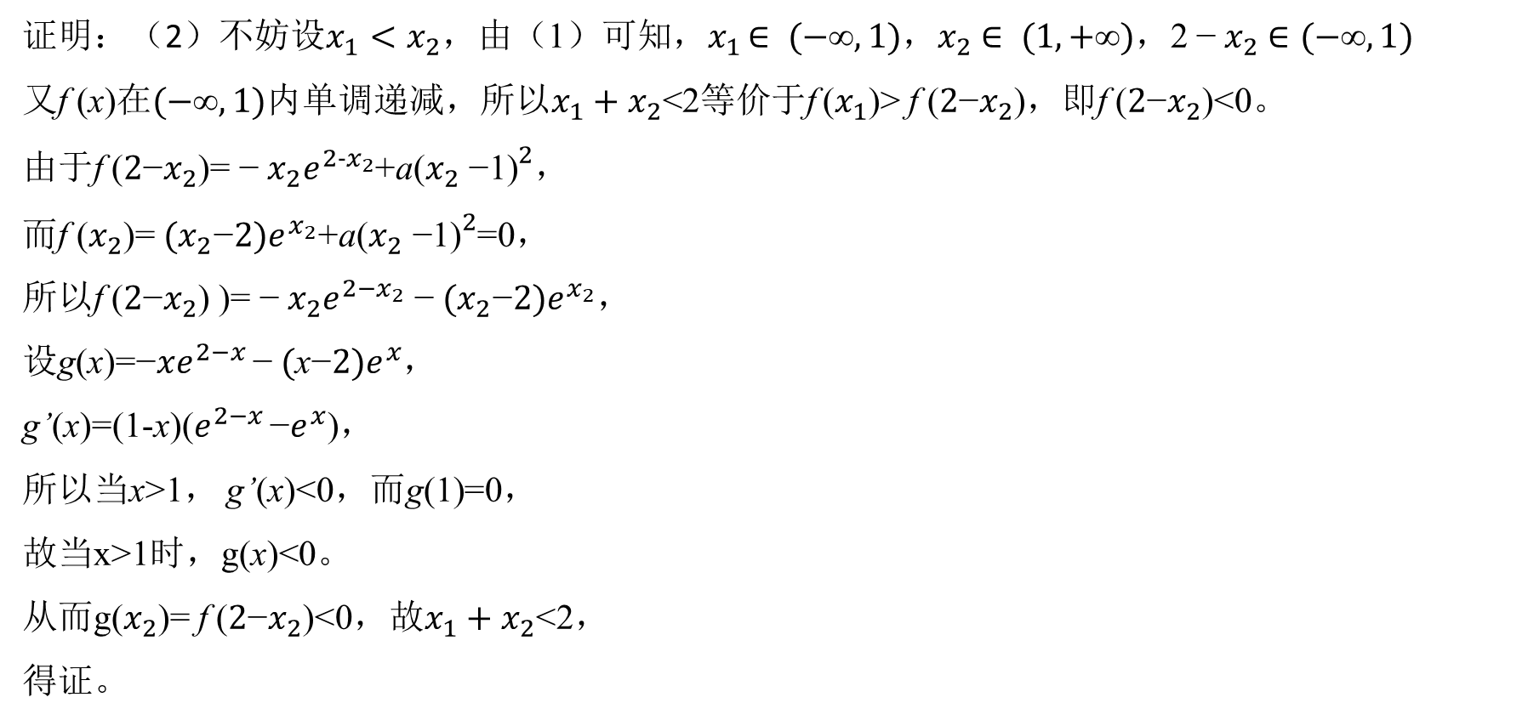
8、压轴题的一般方法——前解倒推混合战术
证明：（2）不妨设$x_{1}<x_{2}$，由（1）可知，$x_{1}$ $∈ (\text{−}\text{∞},1)$，$x_{2}$ $∈ (1,+\text{∞})$，2 $\text{−} x_{2}$ $∈(\text{−}\text{∞},1)$
又f (x)在$(\text{−}\text{∞},1)$内单调递减，所以$x_{1}+x_{2}$<2等价于f ($x_{1}$)> f (${2\text{−}x}_{2}$)，即f (${2\text{−}x}_{2}$)<0。
由于f (${2\text{−}x}_{2}$)= $\text{−} x_{2}e^{2−x_{2}}$+a${\text{(}x_{2} \text{−1)}}^{2}$，
而f ($x_{2}$)= ${(x}_{2}\text{−}2)e^{x_{2}}$+a${\text{(}x_{2} \text{−1)}}^{2}$=0，
所以f (${2\text{−}x}_{2}$) )= $\text{−} x_{2}e^{2−x_{2}}$ $\text{−} {(x}_{2}\text{−}2)e^{x_{2}}$，
设g(x)=$\text{−}xe^{2−x}$ $\text{−} \text{(}\text{x}\text{−}2)e^{x}$，
g’(x)=(1-x)($e^{2−x}$ $\text{−}e^{x}$)，
所以当x>1， g’(x)<0，而g(1)=0，
故当x>1时，g(x)<0。
从而g($x_{2}$)= f (${2\text{−}x}_{2}$)<0，故$x_{1}+x_{2}$<2，
得证。

Slide 21
高考数学备考万能方法
题海战术
题海战术
题海战术
题海战术
题海战术
题海战术
题海战术
题海战术
题海战术
题海战术
题海战术
题海战术
题海战术
题海战术
题海战术

